Slide 1
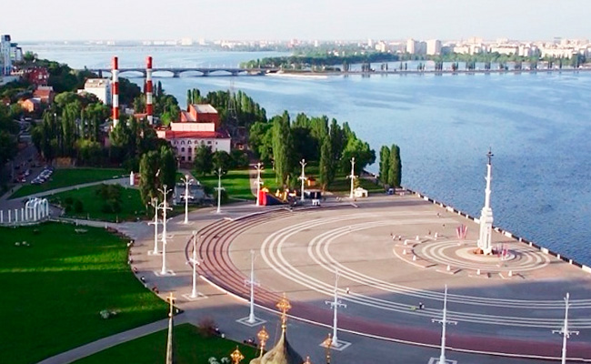
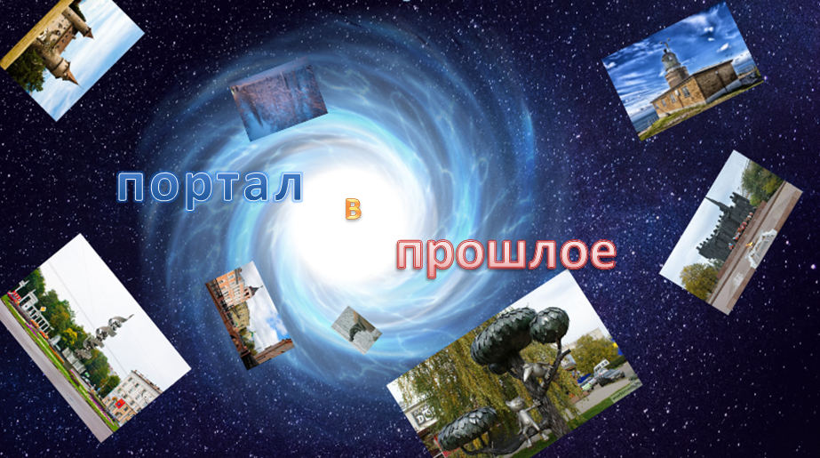


Каменное сердце

Slide 2
Что такое Бюро квест игр «Портал в прошлое»?
Бюро квест-игр «Портал в прошлое» – это проект направленный на разработку и проведение квест-игр в рамках города Воронежа. Приключенческие игры проводятся, в теплое время, на улице и представляют собой посещение знаменитых и памятных мест, улиц, памятников и прочего. В зимнее время, приключенческие квесты проводятся в рамках музеев и старинных домов.

Slide 3
Целевая аудитория
Студенты вузов и сузов
Школьники старших классов
Иностранные граждане

Slide 4
Актуальность темы
Проект актуален для молодёжи, так как знание истории и культуры родного края способствует патриотическому воспитанию и формированию цивилизованного гражданского общества.

Slide 5
Постановка проблемы
Низкий уровень осведомлённости жителей и гостей города Воронежа (в том числе иностранных) об основных достопримечательностях, памятных датах и событиях города
???

Slide 6
Цель проекта
Участники проекта получают море положительных эмоций во время проведения культурно-исторической игры, а так же знание памятных улиц, памятников и других достояний культуры города.

Slide 7
Задачи для реализации проекта
Сформировать команду
Собрать и изучить материал
Подготовка и проведение квест-игр
Изготовление печатной продукции
Информационное освещение проекта в СМИ, соц.сетях и прочее
Создание групп в социальных сетях
1
2
3
4
5
6

Slide 8
Смета
№ | Статья расходов | Стоимость (ед.), руб. | Кол-во единиц | Всего, руб.
1 | Оплата труда специалиста | 1 | 1 | 5 000
2 | Печатная продукция (карты-маршрутники) | 50 | 60 | 3 000
3 | Печать продукции (объявления) | 50 | 12 | 600
4 | Продвижение в ВК | 500р/1000 показов | 4 | 2 000
5 | Костюмы | 3500 | 5 | 17 500
6 | Печать грамот и сертификатов для участников конкурса | 300 | 40 | 10 000
7 | Покупка памятных браслетов | 40 | 20 | 1000
8 | Изготовление памятных и волонтерских футболок | 500 | 10 | 5000
9 10 | Аптечка Фото и видеосъёмка | 280 1000 | 1 5 | 280 5000
11 | Призы для победителей конкурса | 1000 | 4 | 4 000
ИТОГО: |  |  |  | 55 000

Slide 9
Ожидаемые результаты
Повышение культурно-исторического образования населения и гостей города
Повышение популярности Воронежа, как туристического города
Вовлечение молодежи в культурно-историческую жизнь города
Привлечение внимания к проблемам культурно-исторической жизни города

Slide 10
Дальнейшая жизнь проекта
Создание постоянной туристической и экскурсионной базы в Воронеже
Вовлечение в проект других городов Воронежской области
Масштабирование проекта до размеров Воронежской области

